Slide 1
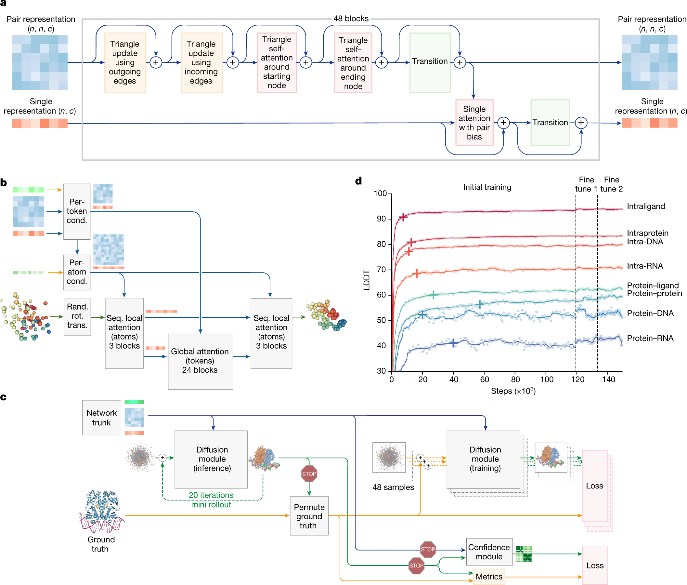
2024/12/9 バイオセミナー
根本班
M2 吉開泰裕
AlphaFold3による生体分子相互作用の構造予測
Accurate structure prediction of biomolecular interactions with AlphaFold 3

Slide 2
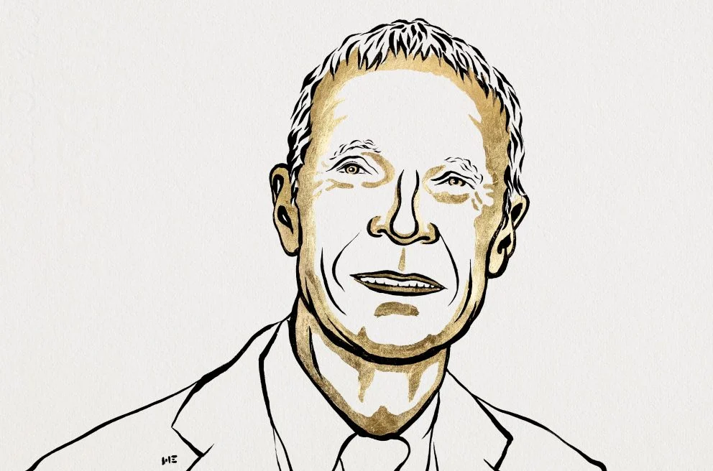
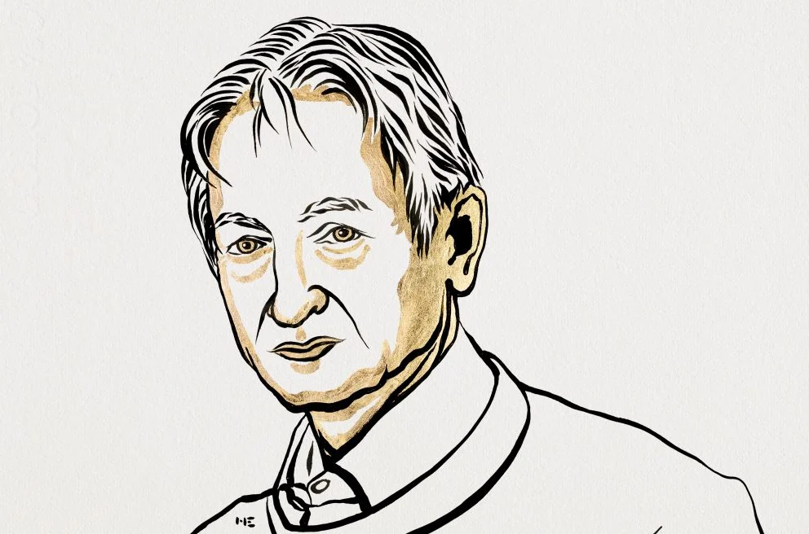
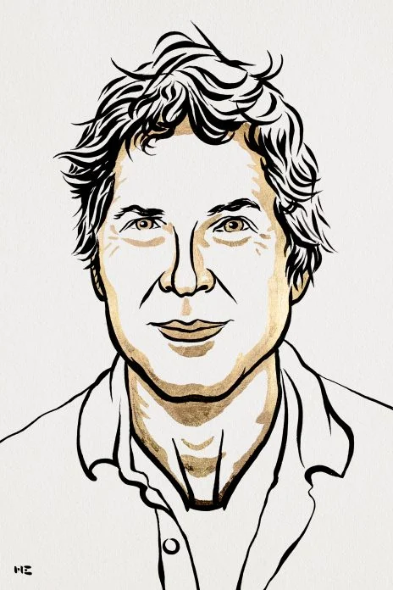
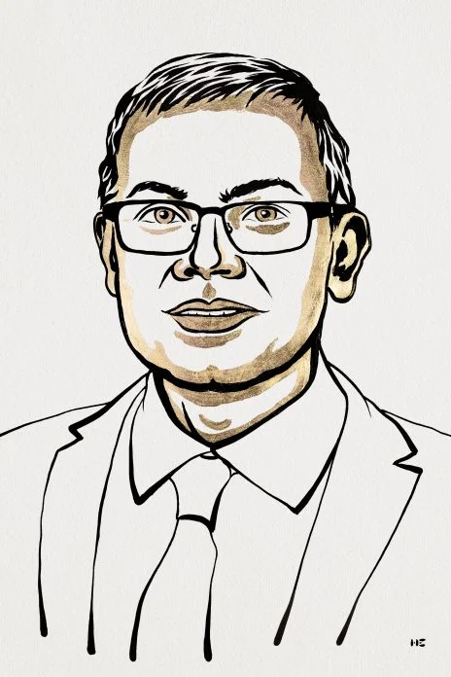
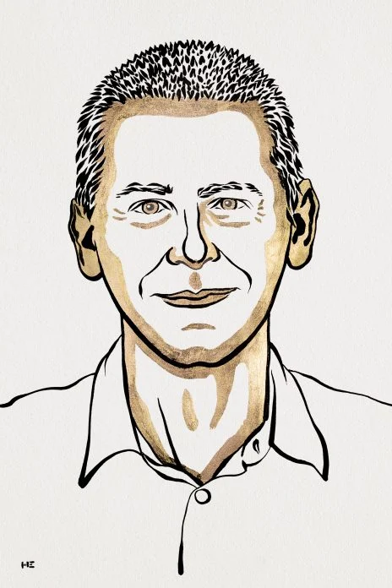
背景: 今年のノーベル賞
物理学賞
“for foundational discoveries and inventions that enable machine learning with artificial neural networks”
人工ニューラルネットワークを使った
機械学習の基盤となる発見と発明
John Hopfield (91)
Princeton University
Geoffrey Hinton (77)
University of Toronto
1/2
1/2
化学賞
“for computational protein design”
“for protein structure prediction”
コンピュータによるタンパク質の設計/
タンパク質の構造予測
David Baker (62)
University of Washington
Demis Hassabis (48)
Google DeepMind
John Jumper (39)
Google DeepMind
1/2
1/4
1/4
AI関連の研究者が初のノーベル賞
(しかも2部門)
根本班のテーマ
ノーベル物理学賞・化学賞受賞者の最新研究

Slide 3
論文の概要
背景
タンパク質単体についてはアミノ酸配列から高い精度で立体構造予測が可能となったが,
多くのタンパク質は生体内では核酸・低分子などと複合体を形成している
目的
タンパク質と核酸・低分子等の複合体の立体構造を予測する
方法
複合体構造予測モデルAlphaFold3を開発
AlphaFold2のEvoformerをベースとし,
拡散モデルによる生成に変更
結果
既存モデルを上回る複合体構造予測性能を示した。

Slide 4
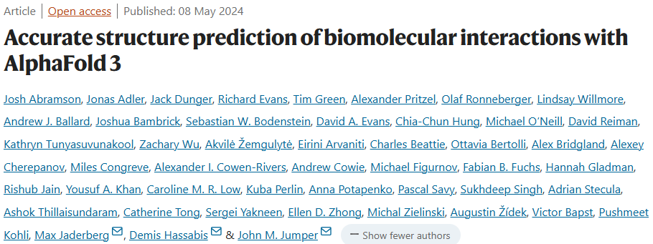
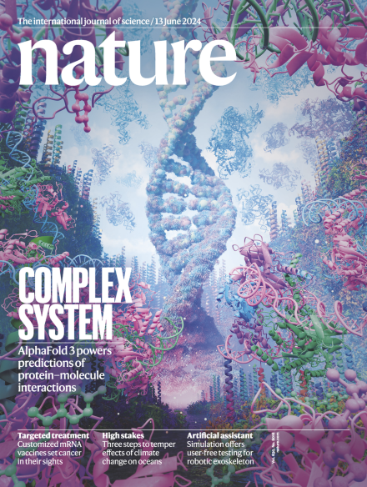
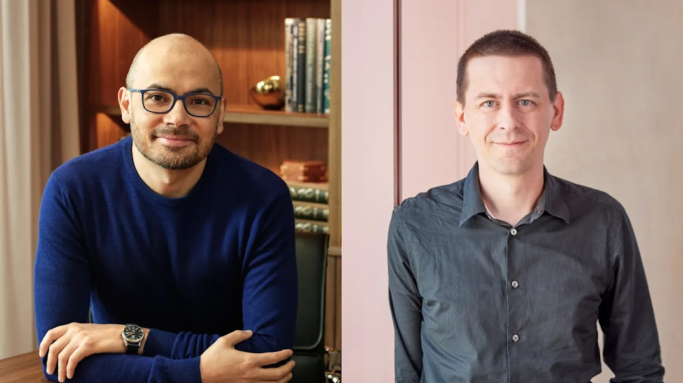
著者紹介
Corresponding author (一部)
Nature 2024.5.8 掲載
人工知能の開発を行うDeepMind社の創業者
経歴・業績
1976年生まれ(48歳)
~2009 人工知能の開発のため神経科学を研究
(2010) DeepMind社を設立
(2020) タンパク質構造予測モデルAlphaFold2を発表 (Last author)
Demis Hassabis
Google DeepMind
(2024) ノーベル化学賞受賞 “for protein structure prediction”
DeepMind社に所属
経歴・業績
1985年生まれ
(2020) タンパク質構造予測モデルAlphaFold2を発表 (First author)
(2024) ノーベル化学賞受賞 “for protein structure prediction”
John Jumper
Google DeepMind

Slide 5
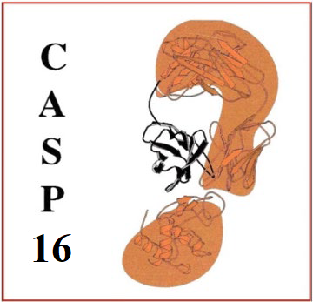
背景: タンパク質の構造予測
現存するほとんどのタンパク質のうち, 立体構造が明らかになっているのはごくわずか
ほとんどのタンパク質はアミノ酸配列だけが分かっている
1961年 Anfinsenが, 構造を分解したリボヌクレアーゼが自発的に元の構造に戻ることを発見
その後, 他のタンパク質についてもアミノ酸配列から構造が決まることが明らかになる
アミノ酸配列からタンパク質構造を予測する研究が長年行われている
CASP
Critical Assessment of protein Structure Prediction
1994年から2年に一度開催されている, 未公開のタンパク質構造データをアミノ酸配列から予測するコンペ
実験レベルの精度には中々到達しなかったが, 2020年にAlphaFold2がほぼその精度を達成したことで話題となった。
現在はCASP16が開催中
一方, 生体内のタンパク質の多くは核酸・低分子などと複合体を形成している
これら複合体構造の予測が次の課題となった。
Notes:
まずは

Slide 6
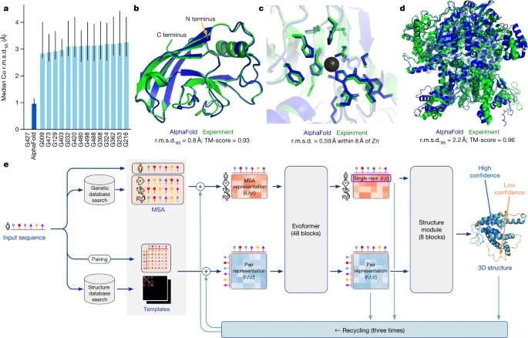
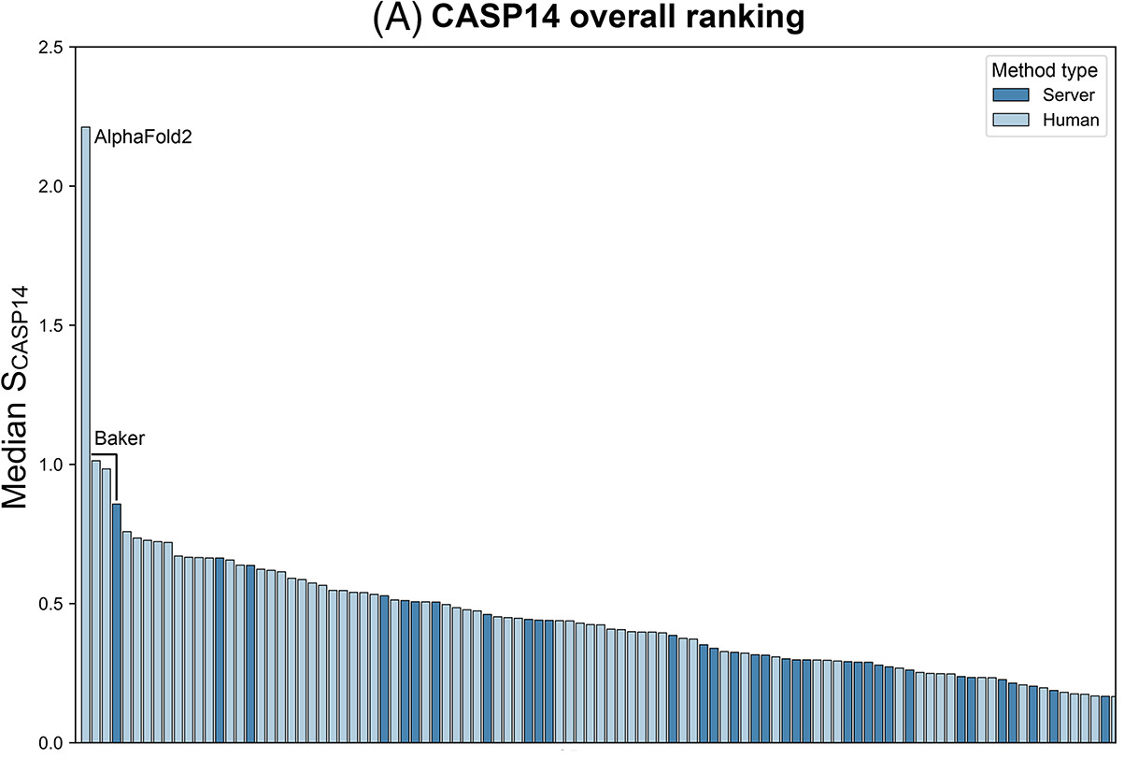
背景: AlphaFold2 (AF2)
概要
2020年にDeepMindが発表した, タンパク質のアミノ酸配列から
立体構造を予測するモデル
2018年に発表されたAlphaFoldとは構造が全く異なる。
2020年のCASP14で他モデルを大きく上回る
モデル構造
Pereira et al., Proteins, 2021
Jumper et al., Nature, 2021
他生物種のゲノムから類似配列(MSA)を検索して入力に追加
アミノ酸配列を入力
① MSA表現と残基ペア表現を処理する
Evoformer
② Evoformerの表現から残基の座標・方向を予測する
Structure module

Slide 7
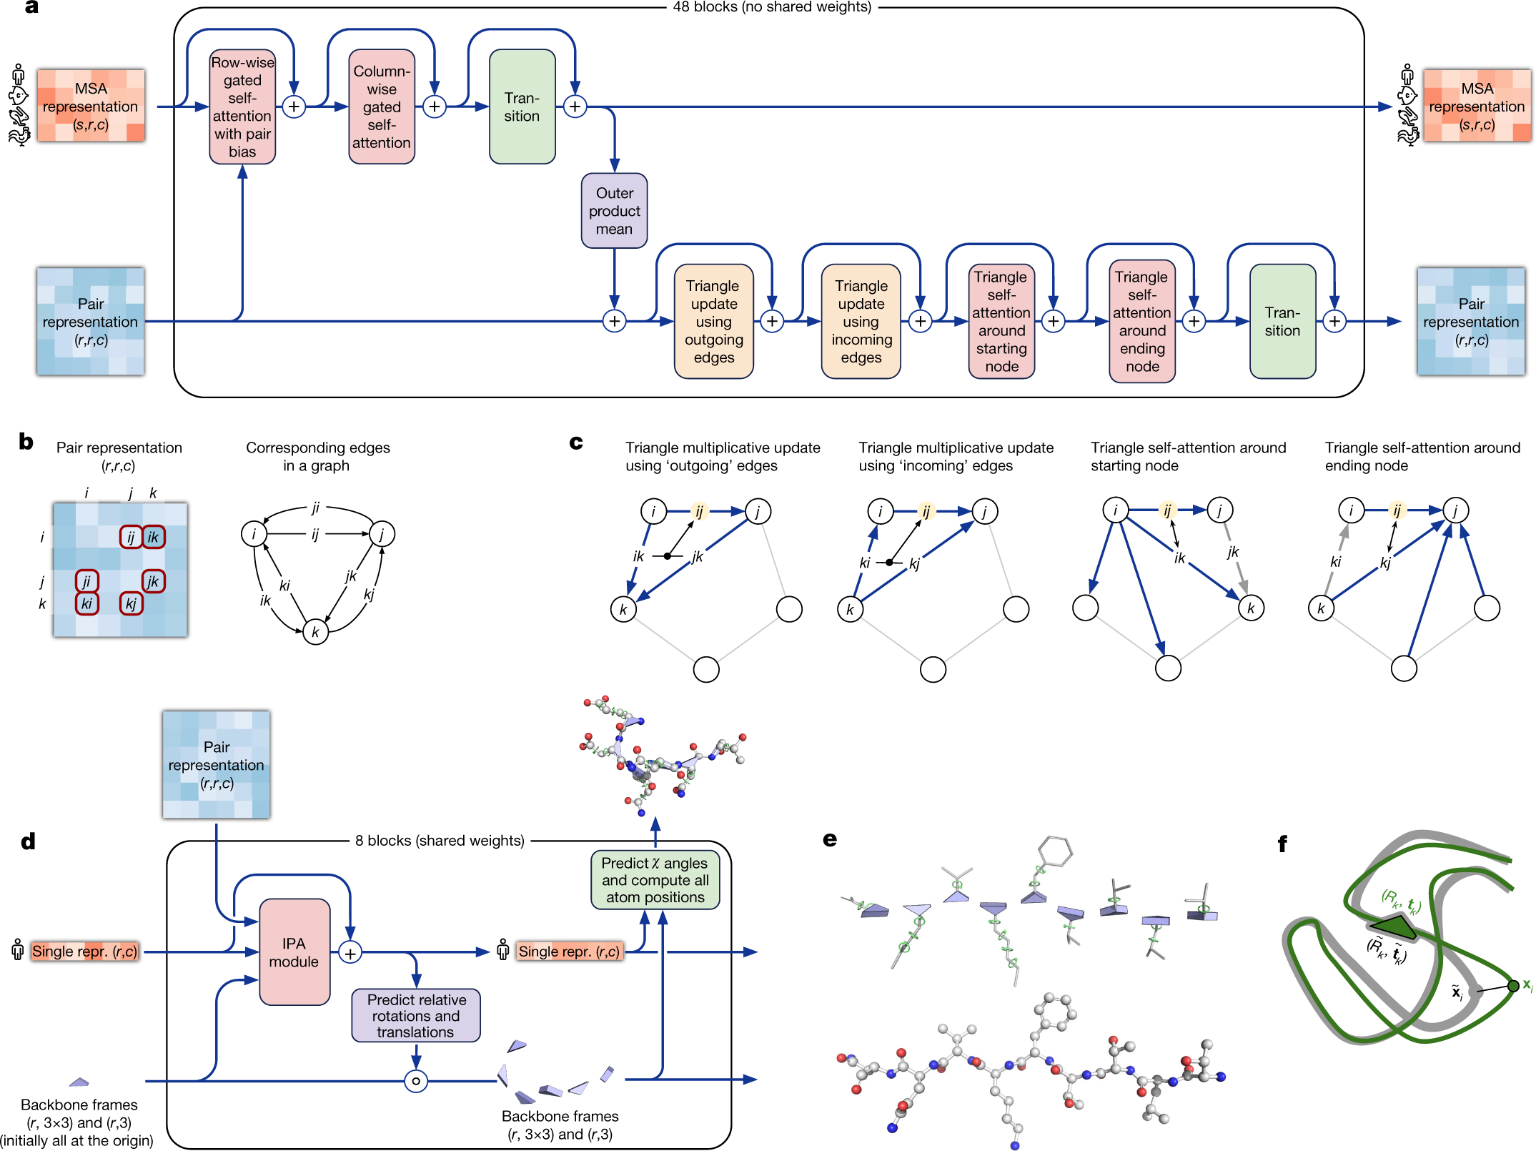
背景: AF2の詳細
Evoformer
MSA表現: MSA方向と残基数方向のattentionにより更新
ペア表現: 全ての3点の組み合わせについて, 三角形の
1辺の表現を残り2辺の表現から更新
Structure module
MSA表現の元の配列に対応する部分とペア表現から
各残基の位置と姿勢を直接出力
各層の出力を次の層への入力としつつ, 正解とのロスを最小化する (recycling)
この時点でdiffusion modelに近い?

Slide 8
背景: Diffusion model
概要
2020年にDeepMindが発表した, タンパク質のアミノ酸配列から
立体構造を予測するモデル

Slide 9
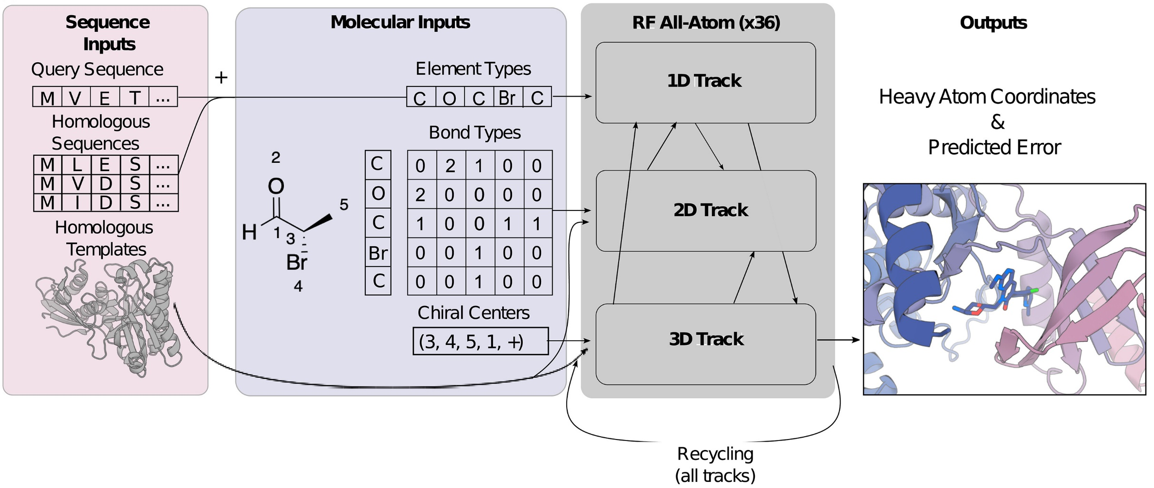
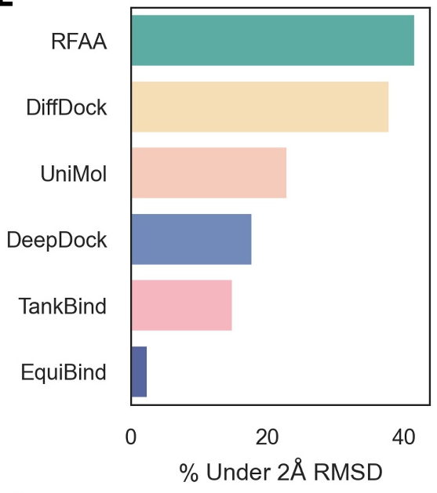
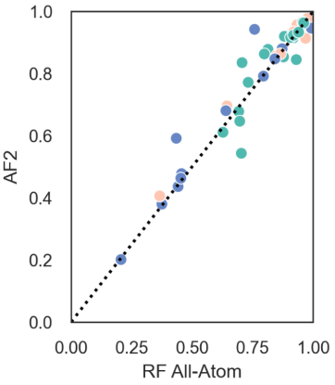
背景: RoseTTAFold All-Atom (RFAA)
概要
DeepMind社と同じくタンパク質構造予測の研究を行っているBakerらのグループが,
AF3の1カ月前に発表したモデル
Bakerは, 構造予測ではなくそのモデルをタンパク質生成(RFdiffusion)に応用したことでノーベル賞を受賞
AF3と同じく, タンパク質と低分子等との複合体構造予測を目指している → 本論文の比較対象
モデル構造
低分子の原子情報をMSA表現・ペア表現につなげて入力とし, まとめて処理する
結果
タンパク質構造の予測精度を保ちつつ, 低分子等との複合体構造予測に成功した。
低分子等に結合するタンパク質の設計も行った。

Slide 10
論文構成
Fig. 1,2
提案するモデル構造と学習手法
Fig. 1,3
様々な複合体に対する予測精度
Fig. 4
予測の信頼性評価
Fig. 5
Model limitation
Notes:
以上が背景になります。質問はございますでしょうか。
それでは本文の紹介に入ります。
今回の論文構成はこのようになっています。

Slide 11
論文構成
Fig. 1,2
提案するモデル構造と学習手法
Fig. 1,3
様々な複合体に対する予測精度
Fig. 4
予測の信頼性評価
Fig. 5
Model limitation
Notes:
以上が背景になります。質問はございますでしょうか。
それでは本文の紹介に入ります。
今回の論文構成はこのようになっています。

Slide 12
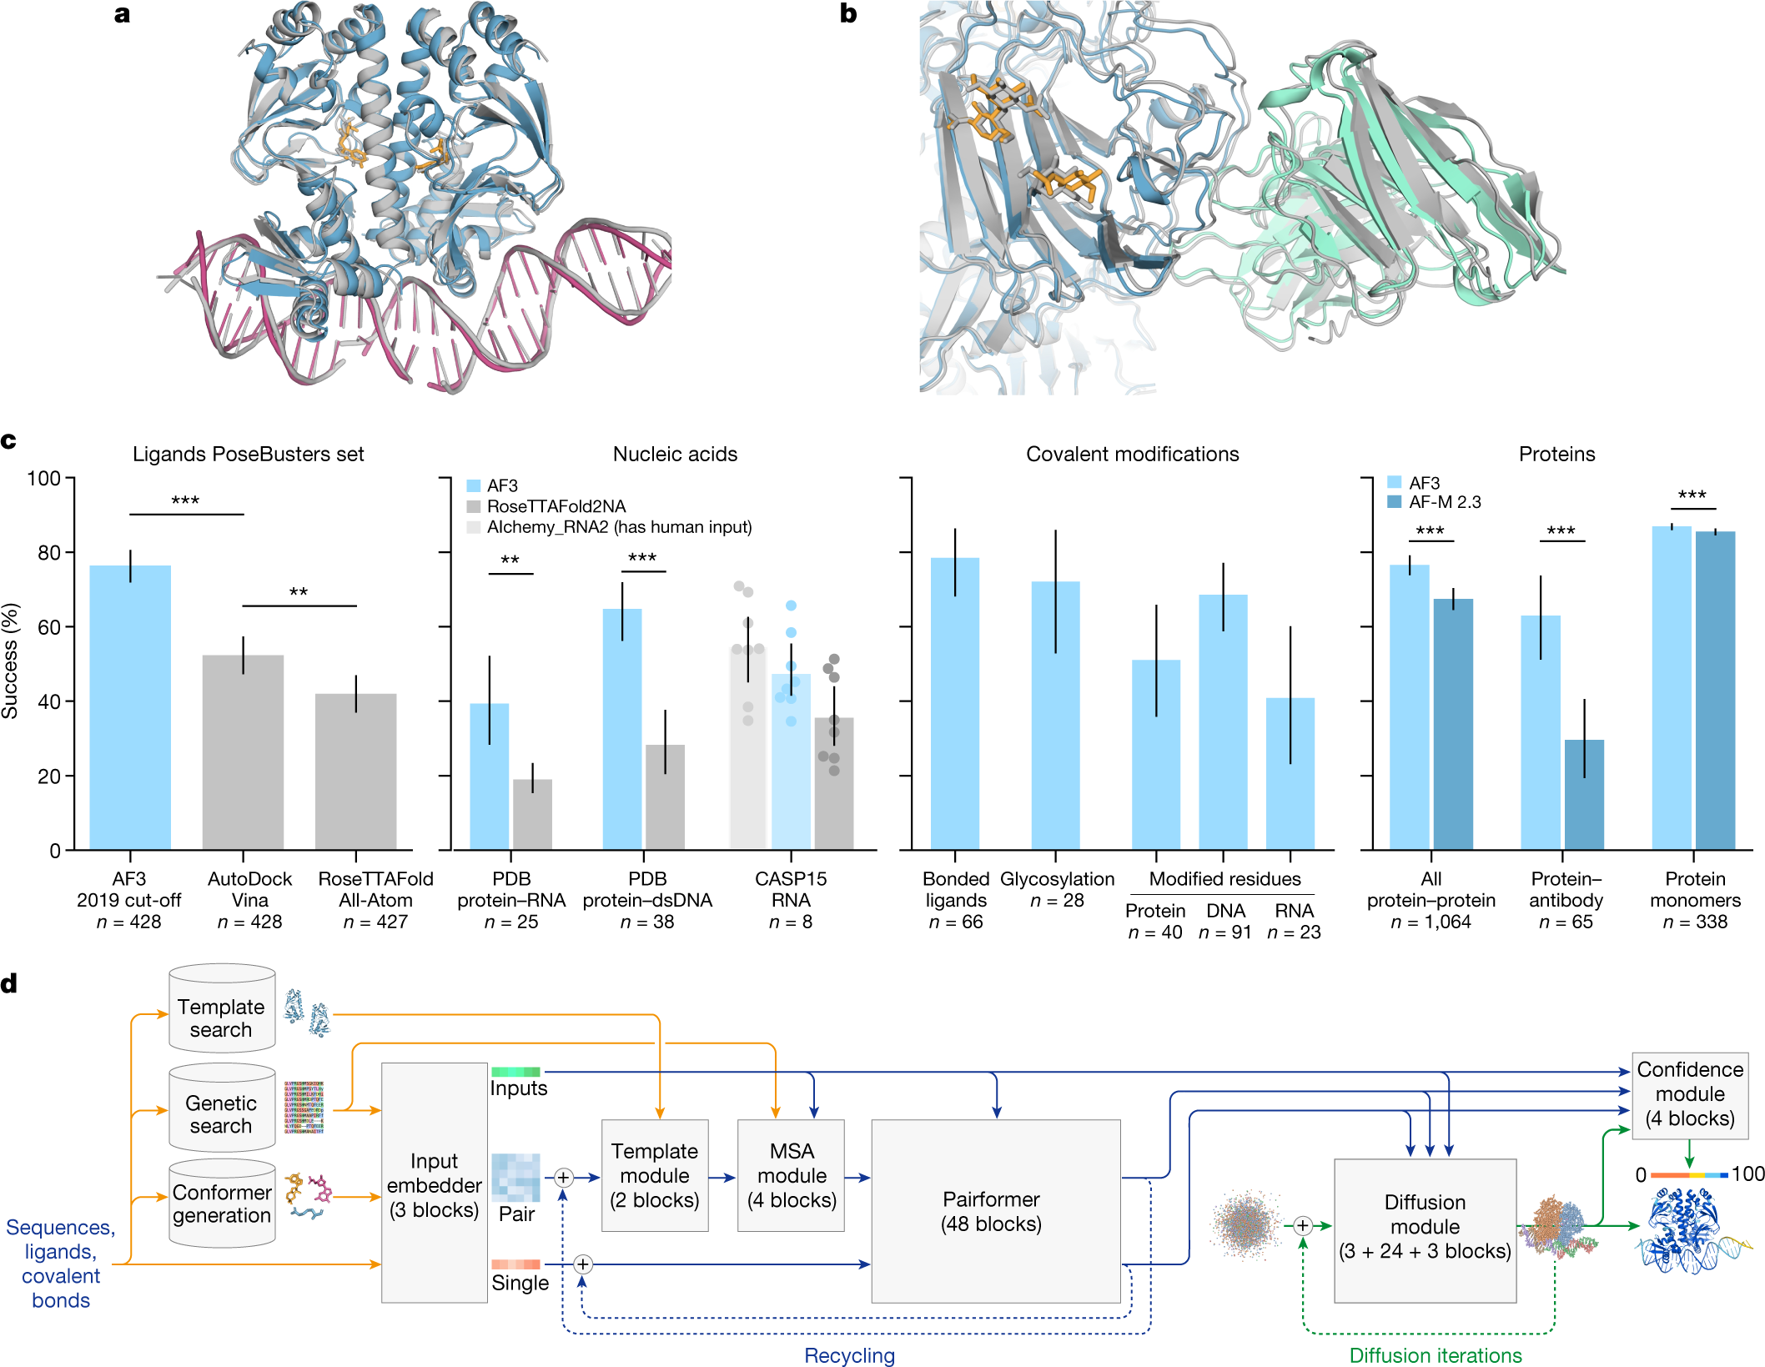
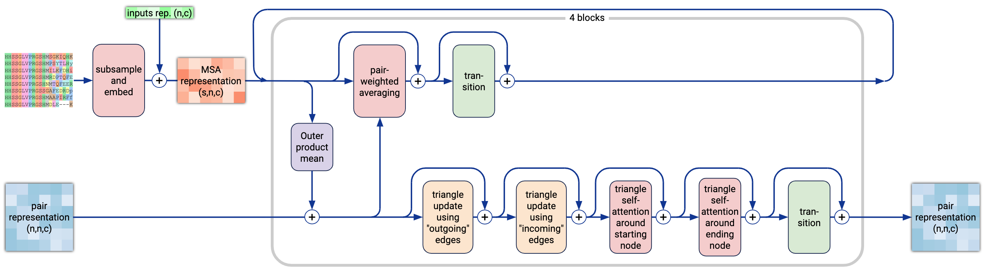
Fig. 1,2 提案するモデルと学習手法
全体構造
AF2と同じく, 大きなbackboneと予測モジュールからなる。
AF2のablation studyを元に, 余分な処理を省略, ペア表現を中心とするモデルにする。
2. MSA情報をペア情報に反映させる
MSA module
4. 条件付き拡散モデルで
構造生成
1. タンパク質, 核酸とそれらの修飾, 低分子を入力
3. ペア表現を処理するPairformer
MSA module
AF2のEvoformerをベースに, MSAの処理を簡略化
MSA間の情報伝達をペア表現によるattentionに限定することで, ペア表現に情報を集約
Notes:
最後に, 得られた予測結果を既存の大規模なゲノムデータベースと比較しました。まずはgnomADという約76,000人の全ゲノムを収集したデータベースと比較したところ, 変異の出現頻度が低いものほど病原性があると予測されるものが多くなっていました。またUK BioBankというデータベースには, 50万人のゲノムデータと健康状態を記録したデータベースがあるのですが, 病原性と予測された変異は何らかの形質, おそらく疾患だと思うんですけれども, それと関連のあるものの割合が高くなっていて, このようにデータベースの統計的な傾向と本モデルの予測が一致することを示しました。

Slide 13
Fig. 1,2 提案するモデルと学習手法
Pairformer
Evoformerをベースに, MSA表現を省略し元の配列表現のみを処理する。
Diffusion module
AF2のEvoformerをベースに, MSAの処理を簡略化
Notes:
最後に, 得られた予測結果を既存の大規模なゲノムデータベースと比較しました。まずはgnomADという約76,000人の全ゲノムを収集したデータベースと比較したところ, 変異の出現頻度が低いものほど病原性があると予測されるものが多くなっていました。またUK BioBankというデータベースには, 50万人のゲノムデータと健康状態を記録したデータベースがあるのですが, 病原性と予測された変異は何らかの形質, おそらく疾患だと思うんですけれども, それと関連のあるものの割合が高くなっていて, このようにデータベースの統計的な傾向と本モデルの予測が一致することを示しました。

Slide 14
Fig. 1,2 提案するモデルと学習手法
確信度の予測
モデルの予測がどれくらい信頼できるかも予測するため, 荒いstepで構造を生成し誤差を予測した。
Early stoppingとfine tuning
局所的な構造は早期に学習してoverfittingを始めるが, 複合体構造などの学習には時間がかかる
学習経過に応じてデータの配分を変更
複数のmetricの組み合わせでbest checkpointを選定
最初の学習が終了後, より長いアミノ酸配列でfine tuning
Protein Data Bank(PDB)の構造データをtime-splitして学習及び評価に使用
Notes:
最後に, 得られた予測結果を既存の大規模なゲノムデータベースと比較しました。まずはgnomADという約76,000人の全ゲノムを収集したデータベースと比較したところ, 変異の出現頻度が低いものほど病原性があると予測されるものが多くなっていました。またUK BioBankというデータベースには, 50万人のゲノムデータと健康状態を記録したデータベースがあるのですが, 病原性と予測された変異は何らかの形質, おそらく疾患だと思うんですけれども, それと関連のあるものの割合が高くなっていて, このようにデータベースの統計的な傾向と本モデルの予測が一致することを示しました。

Slide 15
論文構成
Fig. 1,2
提案するモデル構造と学習手法
Fig. 1,3
様々な複合体に対する予測精度
Fig. 4
予測の信頼性評価
Fig. 5
Model limitation
Notes:
以上が背景になります。質問はございますでしょうか。
それでは本文の紹介に入ります。
今回の論文構成はこのようになっています。

Slide 16
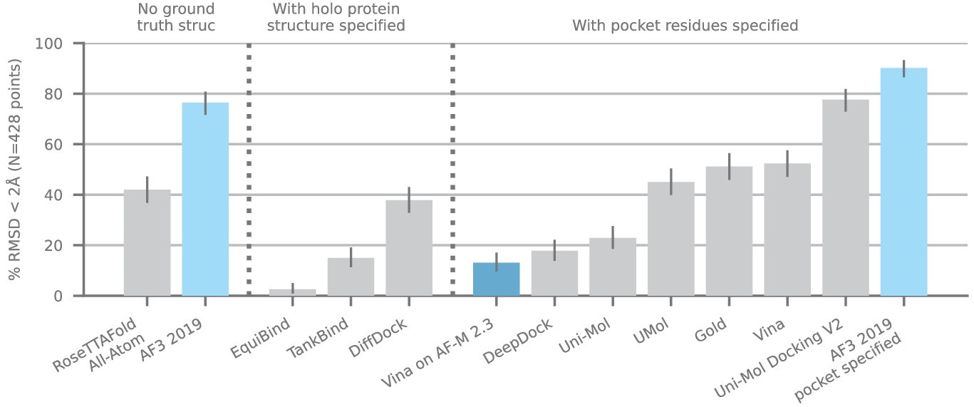
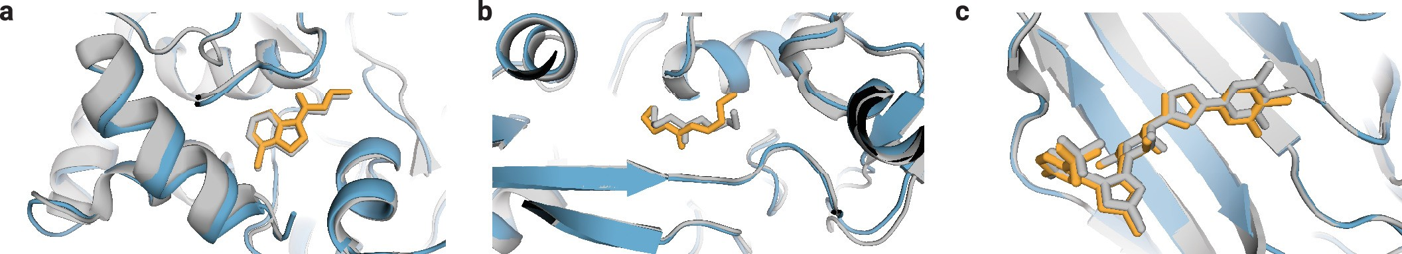
Fig. 1,3 様々な複合体に対する予測精度
タンパク質-低分子複合体
タンパク質 – 低分子複合体の構造予測を, ドッキング手法として既存手法と比較
複合体を生成した後, タンパク質部分を正解のタンパク質に揃えた上でリガンド部分を正解と比較
PoseBustersデータセットについて, 予測と正解のRMSDが2Å以下だった予測の割合で評価
(Dockingスコア評価ではよく使われる)
結果
予測構造の例
RFAA(AF3と同じくタンパク質構造を使わないbaseline)を上回る予測精度を示した。
タンパク質構造や, それに加えてpocketのある残基の情報も使う手法もほとんど上回った。
AF3でpocketのある残基情報を使うモデルを学習した場合, 全ての手法を上回った。
Notes:
最後に, 得られた予測結果を既存の大規模なゲノムデータベースと比較しました。まずはgnomADという約76,000人の全ゲノムを収集したデータベースと比較したところ, 変異の出現頻度が低いものほど病原性があると予測されるものが多くなっていました。またUK BioBankというデータベースには, 50万人のゲノムデータと健康状態を記録したデータベースがあるのですが, 病原性と予測された変異は何らかの形質, おそらく疾患だと思うんですけれども, それと関連のあるものの割合が高くなっていて, このようにデータベースの統計的な傾向と本モデルの予測が一致することを示しました。

Slide 17
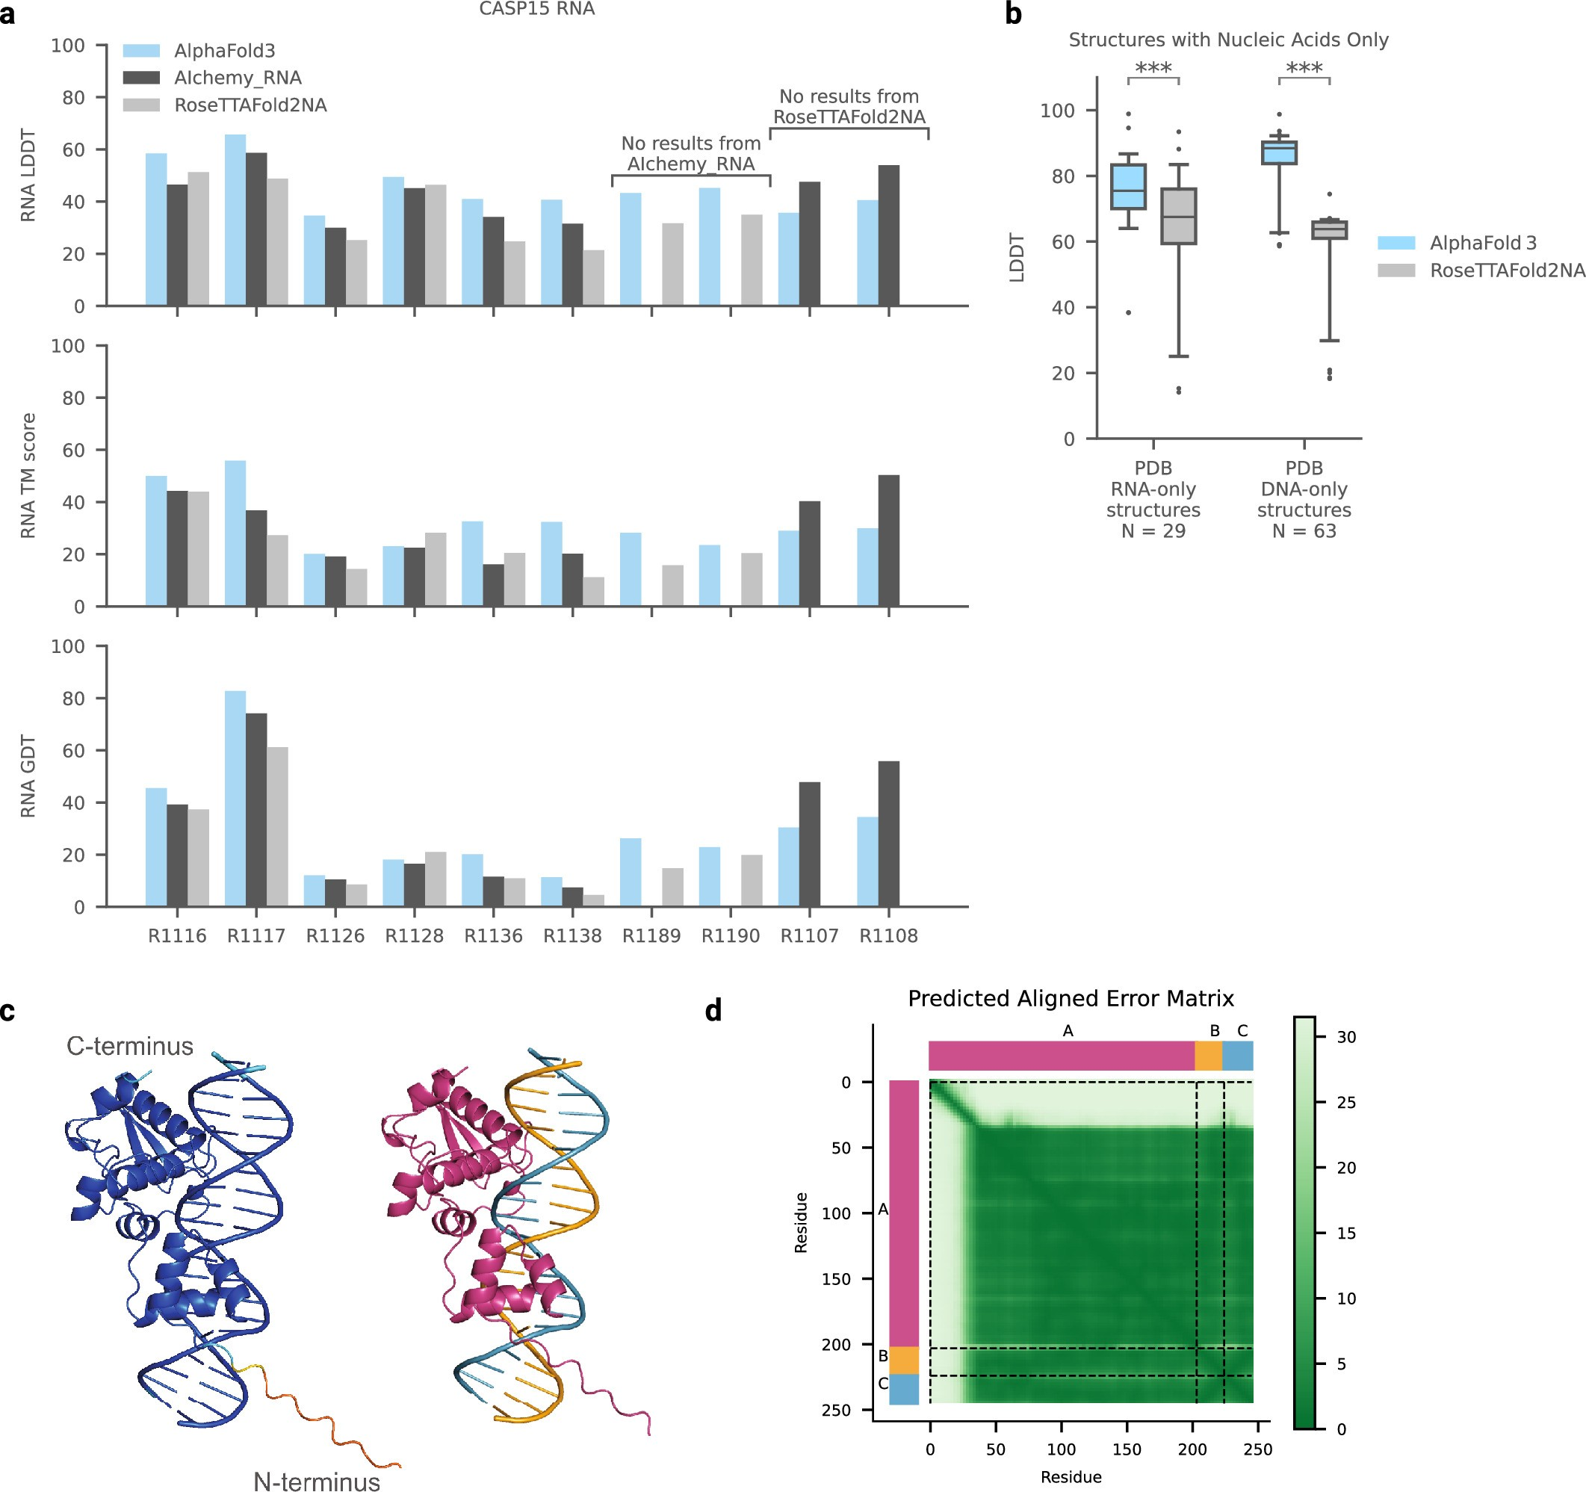
Fig. 1,3 様々な複合体に対する予測精度
核酸とタンパク質-核酸複合体
3つのデータセットで評価を行った。
評価指標: interface LDDT
1. PDBテストデータのタンパク質と核酸の複合体
タンパク質と核酸の一定距離以下の原子ペアのうち, その距離を誤差一定以下で予測できたものの割合
(AF2等でも用いている)
2. CASP15のRNA部門の利用可能なデータ
3. PDBテストデータの核酸のみの構造
比較対象のモデル:
1. RoseTTAFold2NA: RFAAの前身で, 核酸複合体予測に特化したモデル
2. AIchemy_RNA2: CASP15のRNA部門の最善モデル(人間による出力の選別を行っている)
結果
RFNAを上回り, AIchemy_RNA2に次ぐ精度となった。
予測構造の例
Interface LDDT
Notes:
最後に, 得られた予測結果を既存の大規模なゲノムデータベースと比較しました。まずはgnomADという約76,000人の全ゲノムを収集したデータベースと比較したところ, 変異の出現頻度が低いものほど病原性があると予測されるものが多くなっていました。またUK BioBankというデータベースには, 50万人のゲノムデータと健康状態を記録したデータベースがあるのですが, 病原性と予測された変異は何らかの形質, おそらく疾患だと思うんですけれども, それと関連のあるものの割合が高くなっていて, このようにデータベースの統計的な傾向と本モデルの予測が一致することを示しました。

Slide 18
Fig. 1,3 様々な複合体に対する予測精度
共有結合修飾
PDBのテストデータのうち, リガンドや糖鎖が共有結合している構造について, RMSDが2Å以下だったものの割合を表示
結果
共有結合修飾についても正確に予測できた。
タンパク質の単量体と複合体
PDBのテストデータのうち
単量体 ‥ LDDT
複合体 ‥ DockQ > 0.23 (中程度の予測結果) だったものの割合
を表示
AF2を複合体予測に応用したAlphaFold-Multimerと比較
結果
全体的に精度が向上し, 特にタンパク質と抗体の複合体構造について精度が大きく向上した。
複合体
単量体
Notes:
最後に, 得られた予測結果を既存の大規模なゲノムデータベースと比較しました。まずはgnomADという約76,000人の全ゲノムを収集したデータベースと比較したところ, 変異の出現頻度が低いものほど病原性があると予測されるものが多くなっていました。またUK BioBankというデータベースには, 50万人のゲノムデータと健康状態を記録したデータベースがあるのですが, 病原性と予測された変異は何らかの形質, おそらく疾患だと思うんですけれども, それと関連のあるものの割合が高くなっていて, このようにデータベースの統計的な傾向と本モデルの予測が一致することを示しました。

Slide 19
論文構成
Fig. 1,2
提案するモデル構造と学習手法
Fig. 1,3
様々な複合体に対する予測精度
Fig. 4
予測の信頼性評価
Fig. 5
Model limitation
Notes:
以上が背景になります。質問はございますでしょうか。
それでは本文の紹介に入ります。
今回の論文構成はこのようになっています。

Slide 20
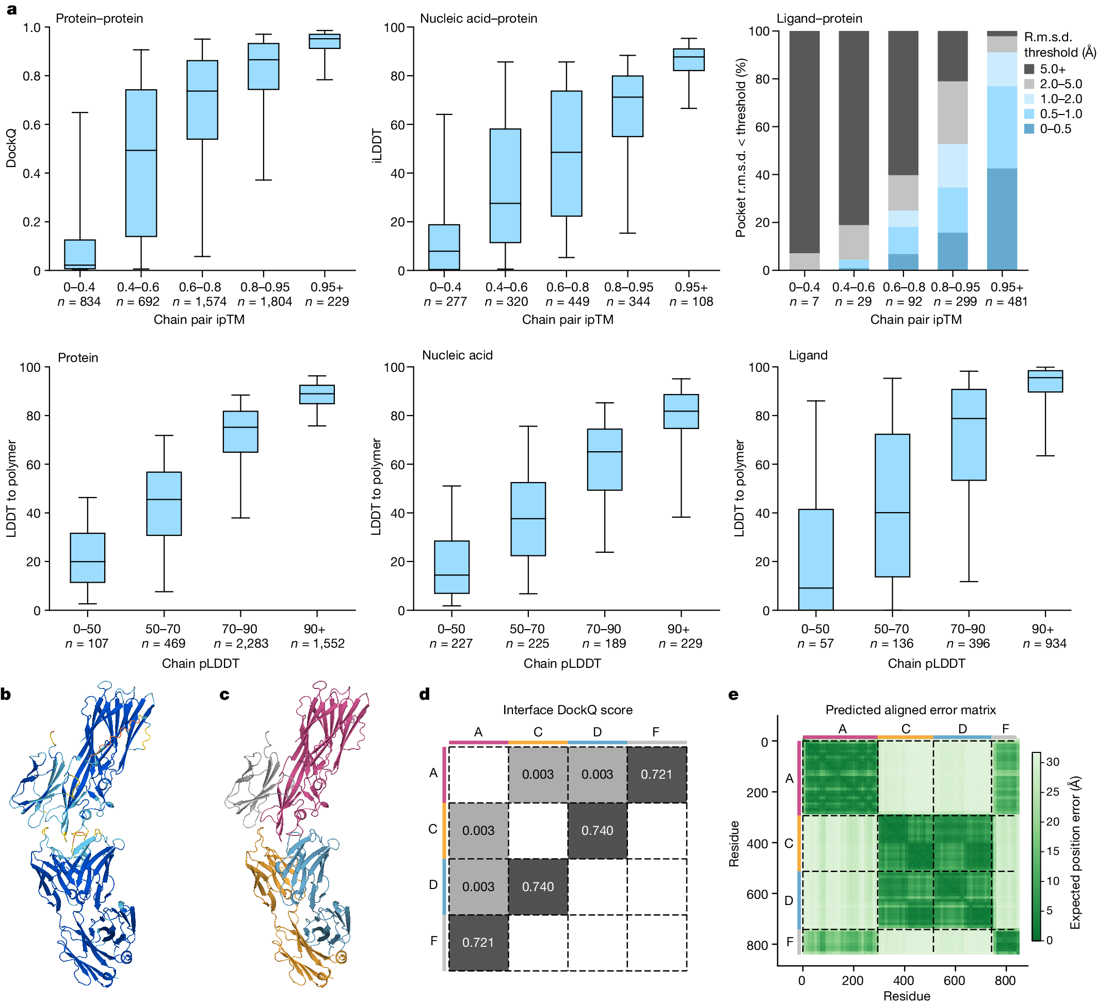
Fig. 4 予測の信頼性評価
各種生体分子とその複合体について, 信頼性の予測値と実際の誤差が相関していた
タンパク質・核酸自体の構造予測とリガンドの位置の予測
タンパク質間 / タンパク質と核酸・リガンドの相互作用の予測
Notes:
最後に, 得られた予測結果を既存の大規模なゲノムデータベースと比較しました。まずはgnomADという約76,000人の全ゲノムを収集したデータベースと比較したところ, 変異の出現頻度が低いものほど病原性があると予測されるものが多くなっていました。またUK BioBankというデータベースには, 50万人のゲノムデータと健康状態を記録したデータベースがあるのですが, 病原性と予測された変異は何らかの形質, おそらく疾患だと思うんですけれども, それと関連のあるものの割合が高くなっていて, このようにデータベースの統計的な傾向と本モデルの予測が一致することを示しました。

Slide 21
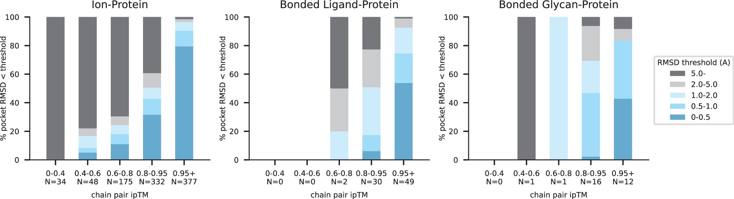
Fig. 4 予測の信頼性評価
各種生体分子とその複合体について, 信頼性の予測値と実際の誤差が相関していた
イオン・共有結合修飾の予測
予測の具体例(PDB7T82)
残基ごとの信頼性予測
サブユニット間の境界面の信頼性予測と実際の誤差
Notes:
最後に, 得られた予測結果を既存の大規模なゲノムデータベースと比較しました。まずはgnomADという約76,000人の全ゲノムを収集したデータベースと比較したところ, 変異の出現頻度が低いものほど病原性があると予測されるものが多くなっていました。またUK BioBankというデータベースには, 50万人のゲノムデータと健康状態を記録したデータベースがあるのですが, 病原性と予測された変異は何らかの形質, おそらく疾患だと思うんですけれども, それと関連のあるものの割合が高くなっていて, このようにデータベースの統計的な傾向と本モデルの予測が一致することを示しました。

Slide 22
論文構成
Fig. 1,2
提案するモデル構造と学習手法
Fig. 1,3
様々な複合体に対する予測精度
Fig. 4
予測の信頼性評価
Fig. 5
Model limitation
Notes:
以上が背景になります。質問はございますでしょうか。
それでは本文の紹介に入ります。
今回の論文構成はこのようになっています。

Slide 23
Fig. 5 Model limitation
各種生体分子とその複合体について, 信頼性の予測値と実際の誤差が相関していた
イオン・共有結合修飾の予測
予測の具体例(PDB7T82)
残基ごとの信頼性予測
サブユニット間の境界面の信頼性予測と実際の誤差
Notes:
最後に, 得られた予測結果を既存の大規模なゲノムデータベースと比較しました。まずはgnomADという約76,000人の全ゲノムを収集したデータベースと比較したところ, 変異の出現頻度が低いものほど病原性があると予測されるものが多くなっていました。またUK BioBankというデータベースには, 50万人のゲノムデータと健康状態を記録したデータベースがあるのですが, 病原性と予測された変異は何らかの形質, おそらく疾患だと思うんですけれども, それと関連のあるものの割合が高くなっていて, このようにデータベースの統計的な傾向と本モデルの予測が一致することを示しました。

Slide 24
Thank you for listening
Notes:
以上です。ご清聴ありがとうございました。

Slide 25
Appendix

Slide 26
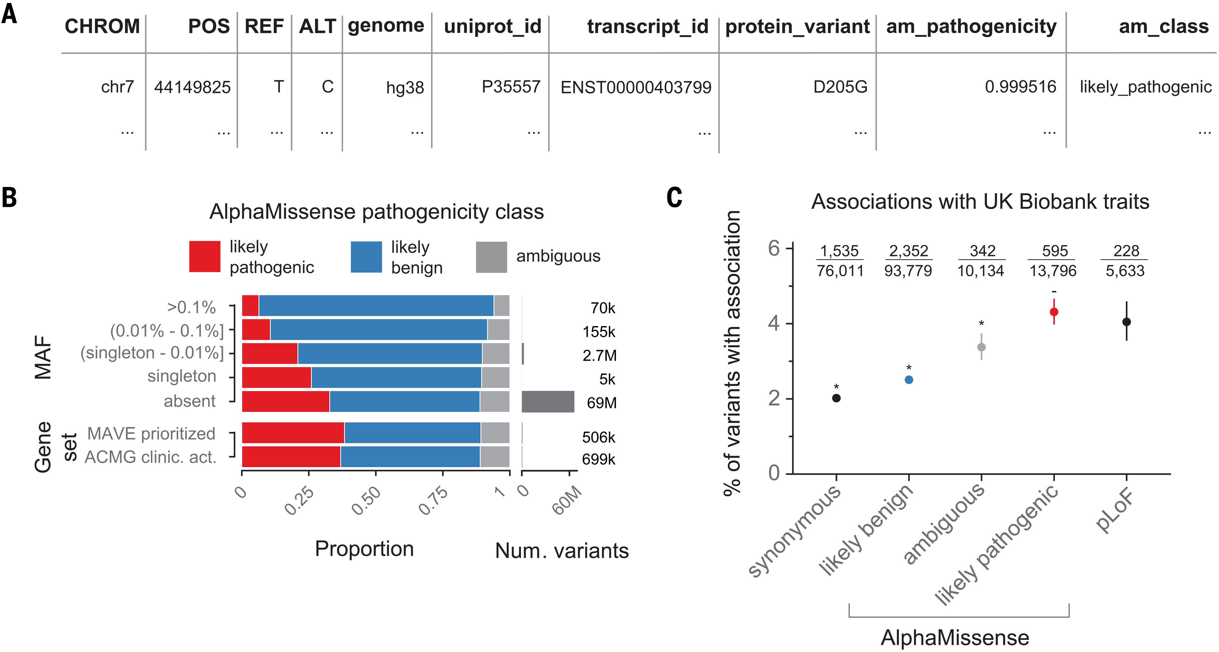
Fig. 5 全タンパク質のアミノ酸に対する予測
方法
予測結果を以下のデータセットと比較:
1. gnomAD: 約76,000人の全ゲノムを収集したデータベース
エクソン領域の各アミノ酸の変異頻度と予測された病原性を比較
2. UK Biobank: 約50万人のゲノムデータと, その後の健康状態を記録したデータベース
遺伝子変異ごとにそれを持つ人の健康状態のデータがある
gnomADにおける変異の
出現頻度と病原性予測が相関していた
病原性が予測された変異は UK Biobankで
何らかの形質と関連しているものが多かった
出現頻度が低い変異ほど病原性のものが多かった。
Notes:
最後に, 得られた予測結果を既存の大規模なゲノムデータベースと比較しました。まずはgnomADという約76,000人の全ゲノムを収集したデータベースと比較したところ, 変異の出現頻度が低いものほど病原性があると予測されるものが多くなっていました。またUK BioBankというデータベースには, 50万人のゲノムデータと健康状態を記録したデータベースがあるのですが, 病原性と予測された変異は何らかの形質, おそらく疾患だと思うんですけれども, それと関連のあるものの割合が高くなっていて, このようにデータベースの統計的な傾向と本モデルの予測が一致することを示しました。

Slide 27
著者らのDiscussion
本研究の成果
AlphaFoldなど最新のモデルを組み合わせ ミスセンス変異の病原性予測モデルを開発した
モデルは様々なベンチマークデータで既存手法を上回る予測性能を示した。
全タンパク質のアミノ酸の変異についての予測結果データを公開した。
本研究の影響
アミノ酸変異がタンパク質の機能に与える影響の理解
de novo変異をもつ希少疾患患者の診断
生体における遺伝子の重要性の定量化
などに貢献する可能性がある。
Notes:
著者らのディスカッションです。本研究の成果としては, AlphaFoldなど最新のモデルを組み合わせてミスセンス変異の病原性予測モデルを開発したこと, そしてモデルが様々なベンチマークデータで既存手法を上回る予測性能をしめしたこと, また全タンパク質の変異について病原性予測を公開したことをあげています。
また本研究の影響としては, アミノ酸変異がタンパク質にどのような影響を与えるかについての理解, de novo変異をもつ希少疾患患者の診断, またFig.4で示した生体における遺伝子の重要性の定量化, 特に短い遺伝子についての定量化, などに発展するとしています。

Slide 28
所感・将来展望
既存手法を組み合わせたモデルではあるが, 全体としてはとても画期的で高性能なモデルだと思った
AlphaFold2モデルを他のタスクに応用する可能性が示唆された
タンパク質と化合物のドッキングシミュレーションなど
AlphaFold2がタンパク質関連タスクのFoundation modelになるかもしれない。
活性の低下が疾患になるタンパク質と, 亢進が疾患になるタンパク質はどちらも予測できるのか
類似したタンパク質でも発現部位等によって異なる場合もある。
できればそれぞれの性質のタンパク質ごとに評価してほしかった。
評価用データセットには両方の変異が入っているのか。
ミスセンス変異以外の変異に応用可能かどうかも気になった
マスク部分を予測する事前学習タスクを改変すれば応用できるかもしれない。
Notes:
所感と将来展望です。AlphaFold2など既存モデルを組み合わせたモデルではありますが, 全体としてはとても画期的で高性能なモデルになっていると思いました。
また今回はミスセンス変異の予測でしたが, AlphaFoldモデルを他のタスクに応用する研究も考えられると思いました。例えば, タンパク質と化合物のドッキングシミュレーションなどです。まあもうあるかもしれませんけれども。言語処理のGPTのようにAlphaFold2がタンパク質関連タスクのFoundation modelになっていくのかもしれないと思いました。
また, タンパク質にはその活性が低下すると疾患になる場合と, 活性が上昇すると疾患になる場合がありますが, そのどちらかをタンパク質ごとに区別して予測できているのかも気になりました。類似したタンパク質でも発現する条件によって変わる場合もありますし, できればそれぞれの性質のタンパク質ごとに
評価してほしかったと思いました。また評価用のデータセットのそれらの割合が偏っていないかなども気になりました。
また今回はミスセンス変異に注目していましたが, それ以外のナンセンス変異やフレームシフトなどに応用可能かどうかも気になりました。このモデルはマスクしたアミノ酸を予測するというタスクを事前学習で行なっているので, ミスセンス変異が最も応用しやすいのだと思いますが, この部分のタスクを改変すれば応用できるかもしれないと思いました。

Slide 29
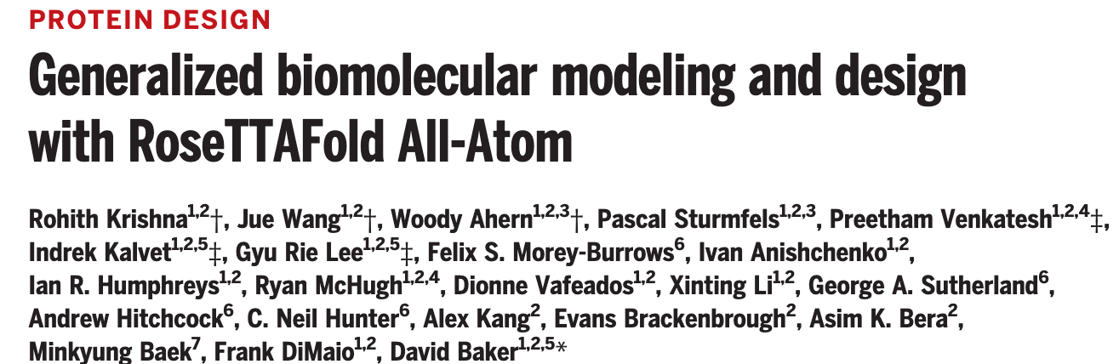
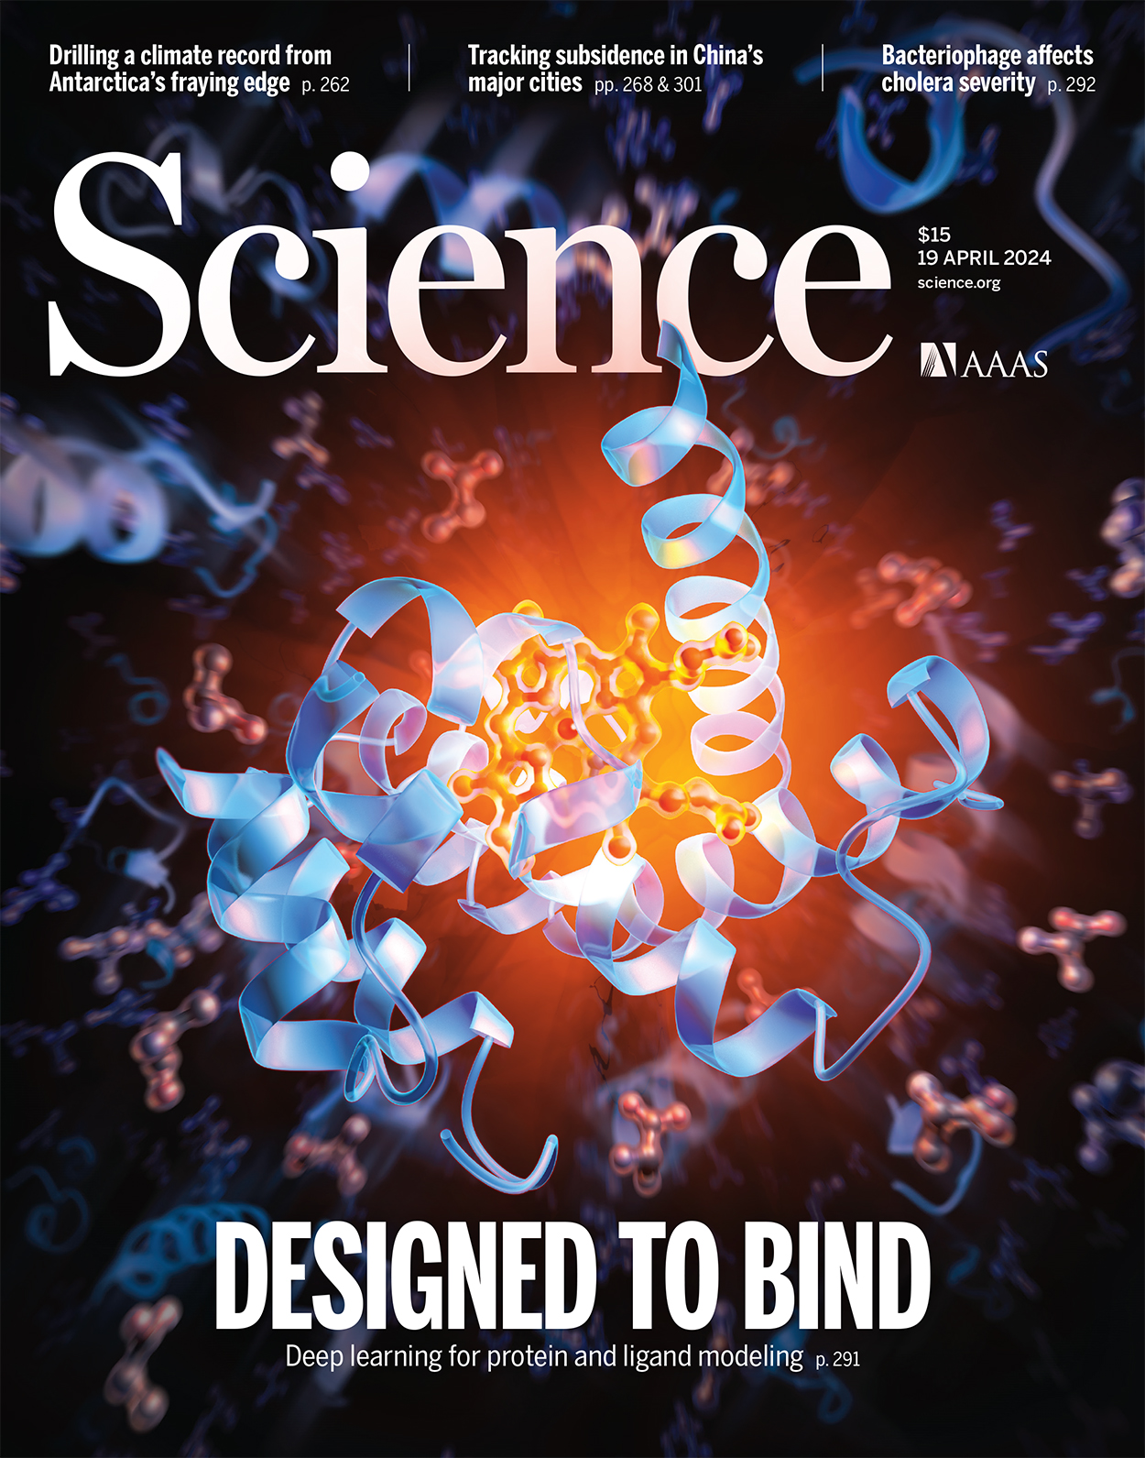
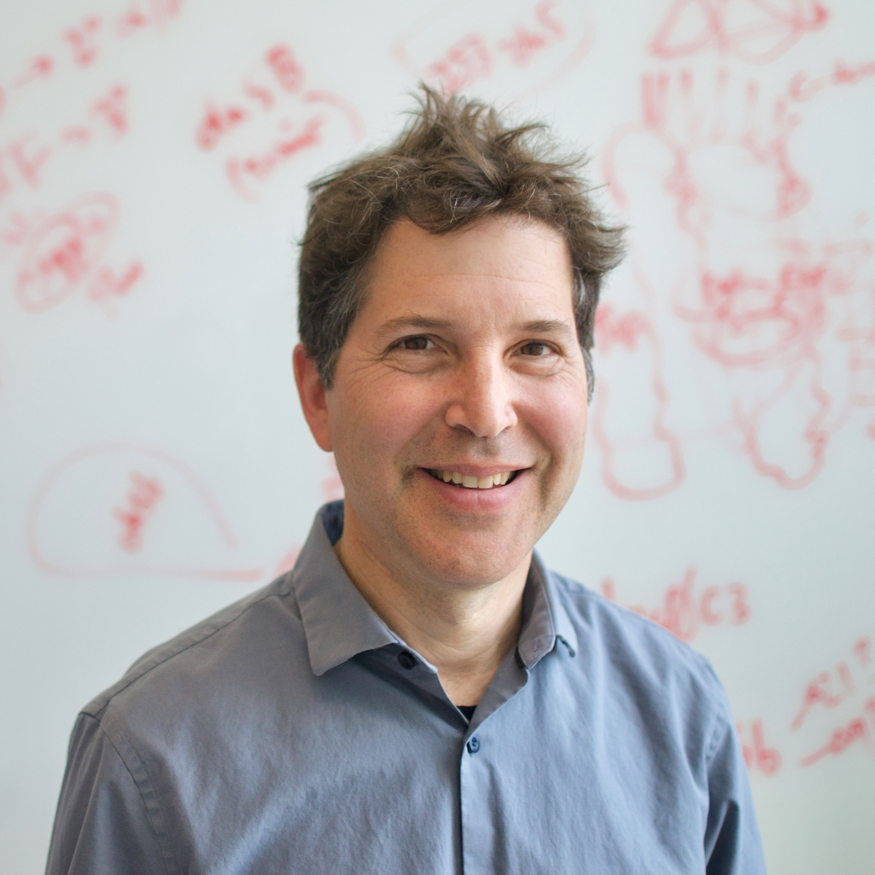
著者紹介
RoseTTAFold All-Atom
Science 2024.3.7号掲載
Corresponding author
タンパク質の構造予測・タンパク質設計などに取り組んできた。
経歴・業績
1962年生まれ(62歳)
(1989) 博士号取得 (カリフォルニア大学バークレー校, 生化学)
David Baker
University of Washington
(1993) ワシントン大学で研究を開始
(2000) “Rosetta in CASP4: Progress in ab initio protein structure prediction”
タンパク質の立体構造予測手法Rosettaを開発
(2021) “Accurate prediction of protein structures and interactions using a three-track neural network”
AlphaFold2の性能を再現することを目的として, 立体構造予測手法RoseTTA foldを開発
(2023) “De novo design of protein structure and function with RFdiffusion”
RoseTTA foldを拡散モデルに応用したタンパク質設計RFdiffusionを開発
(2024) ノーベル化学賞受賞 ”for computational protein design”

Slide 30
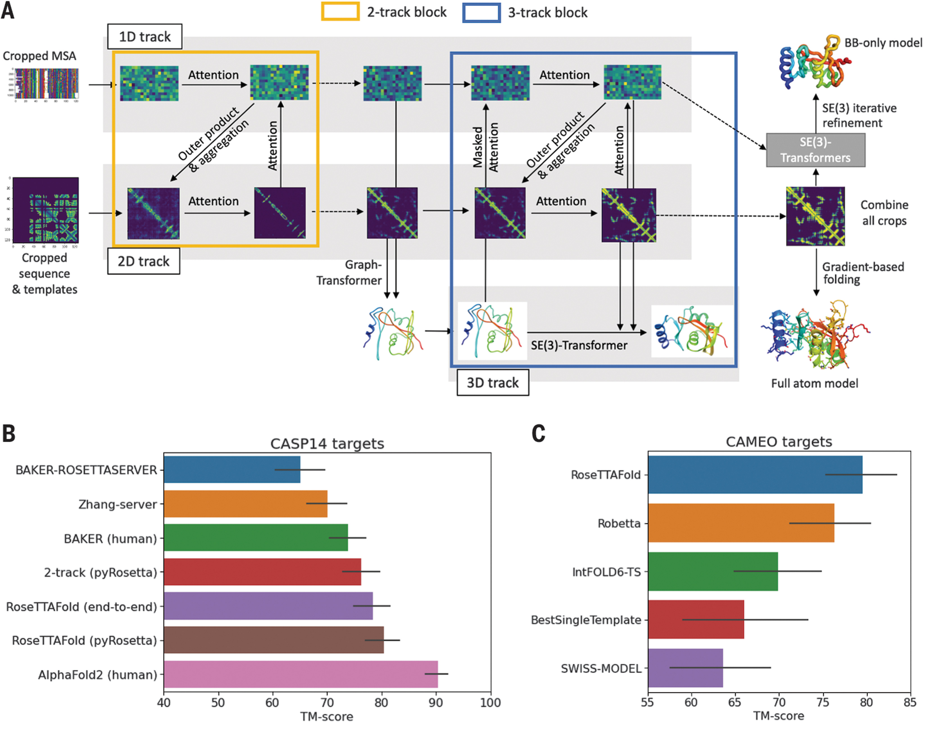
背景: RoseTTAFold (RF)
RoseTTAFold All-Atom
概要
2021年, AlphaFold2の発表後に, Bakerらが発表したタンパク質構造予測モデル
AlphaFold2は当時モデルの詳細が不明だったため, その性能の再現を目指した。
Bakerらの以前のモデルを超え, AlphaFold2に次ぐ性能になった。
モデル容量の削減に成功
モデル構造
AF2と同じくMSAを入力に加え, attentionにより配列/ペア表現を更新する
後半は3次元座標を処理するモジュールを並列化

Slide 31
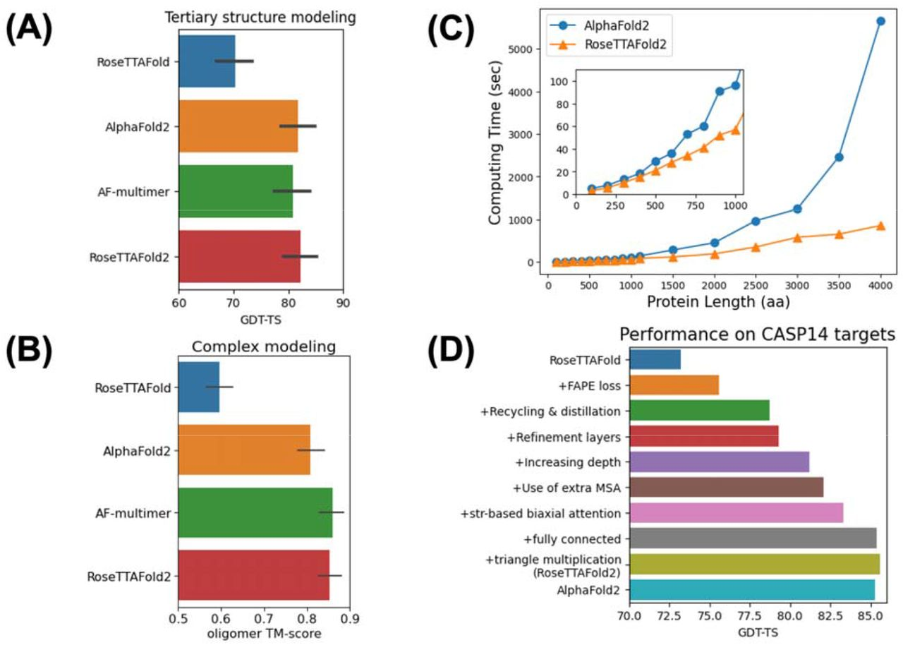
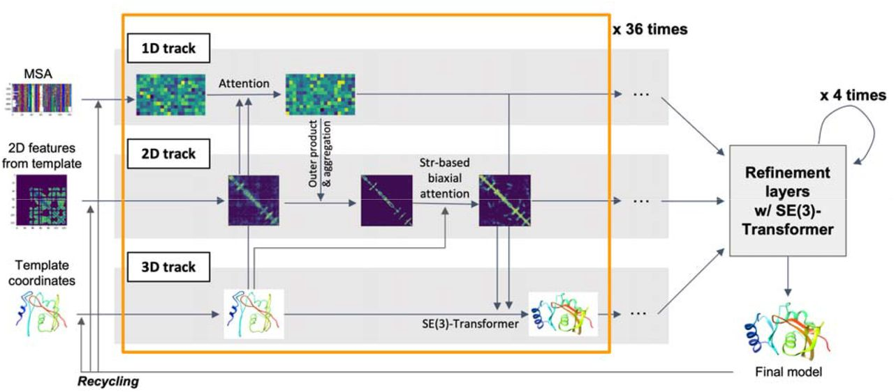
背景: RoseTTAFold2 (RF2)
RoseTTAFold All-Atom
概要
2023年, Bakerらが発表したRoseTTAFoldの改善版
AlphaFold2とRoseTTAFoldの両者の長所を取り入れることを目指す
AF2と同程度の予測精度になった。
長いアミノ酸配列に対して, 予測速度が向上した
モデル構造
3次元座標モジュールを拡大

Slide 32
背景: RoseTTAFold
RoseTTAFold All-Atom
Bakerらは, これまでタンパク質の立体構造予測モデルRoseTTAFoldの開発を行ってきた
RFdiffusion

